Slide 1
ARCGIS 2
LANJUTAN
SURYA KURNIAWAN.ST.,M.Sc

Slide 2
Toolbar
Toolbar adalah kumpulan tool yang diletakkan didalam bar. Secara logis toolbar memiliki tool-tool yang berkaitan secara erat dalam melaksanakan operasi-operasi tertentu. Sebagaimana layaknya aplikasi modern lainnya yang mengandung konsep user friendly, toolbar dapat ditampilkan atau tidak ditampilkan, dikustomasi sesuai keinginan kita dll. Berikut ini adalah toolbar-toolbar yang umum dipergunakan dalam operasi editing ArcMap.

Slide 3
Toolbar Standard
Toolbar ini adalah toolbar yang memiliki tool-tool standar yang sangat sering digunakan dalam hampir semua operasi di ArcMap.

Slide 4
Toolbar Tools
Toolbar ini digunakan untuk navigasi dan explorasi data spasial yang ditampilkan.

Slide 5
Toolbar Editor
Toolbar ini digunakan digunakan pada saat pengeditan data. Pengenalan lebih lanjut tentang toolbar ini akan dibahas pada bab-bab selanjutnya.

Slide 6
Toolbar Advanced Editing
Toolbar ini digunakan digunakan pada saat pengeditan data tingkat lanjut. Beberapa tool pada toolbar ini membutuhkan tingkat lisensi ArcEditor untuk dapat beroperasi.

Slide 7
Toolbar Spatial Adjustment
Toolbar ini digunakan digunakan pada saat pengeditan data tingkat lanjut. Beberapa operasi yang dapat dilakukan dengan menggunakan tool pada toolbar ini adalah:
1. Perubahan geometri data (adjustment) dengan beberapa metode transformasi
2. Edgemathing, pencocokan batas-batas tepi data. Umumnya operasi ini dilakukan sebelum penggabungan data yang berasal dari 2 atau lebih lembar peta yang bersebelahan.
3. Attribut Transfer, digunakan untuk duplikasi/transfer attribut antar fitur, baik yang berlainan layer maupun pada layer yang sama.

Slide 8
Toolbar Annotation
Toolbar ini digunakan untuk mengedit annotasi yang berada dalam geodatabase.

Slide 9
Toolbar Topology
Toolbar ini digunakan untuk memastikan konsistensi topologi fitur karena memiliki kemampuan untuk mendeteksi kesalahan topologi sekaligus menawarkan solusi perbaikannya.

Slide 10
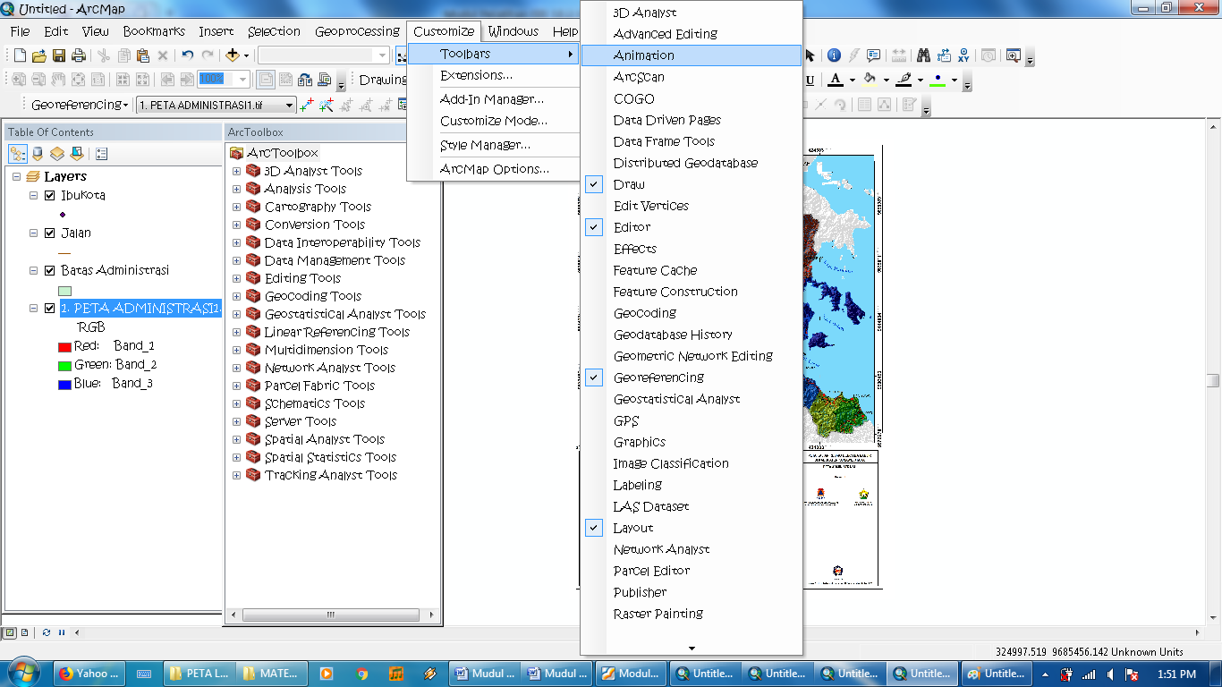
Mengaktifkan Toolbar

Slide 11
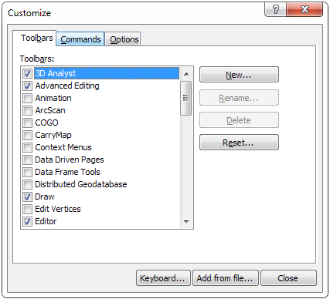
Mengkustomasi Toolbar
Klik kanan pada Toolbar Area, kemudian klik Customize pada bahagian paling bawah dari daftar toolbar yang muncul sehingga kotak dialog Customize terlihat.

